Slide 1

本科生毕业答辩

Slide 2

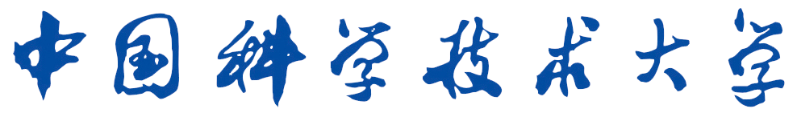
基于深度卷积网络的
图像去噪研究
Research on Picture Noise
Reduction Based
Deep Convolution Network
院系：计算机科学与技术学院
指导老师：张信明教授
答辩人：李京
学号：PB13209115

Slide 3
01
选题背景
02
章节安排
CONTENTS
03
相关工作
04
网络模型
05
训练结果
Notes:
我大概分为这几个部分来讲解我做过的工作

Slide 4

01
选题背景
Notes:
首先，选题背景

Slide 5
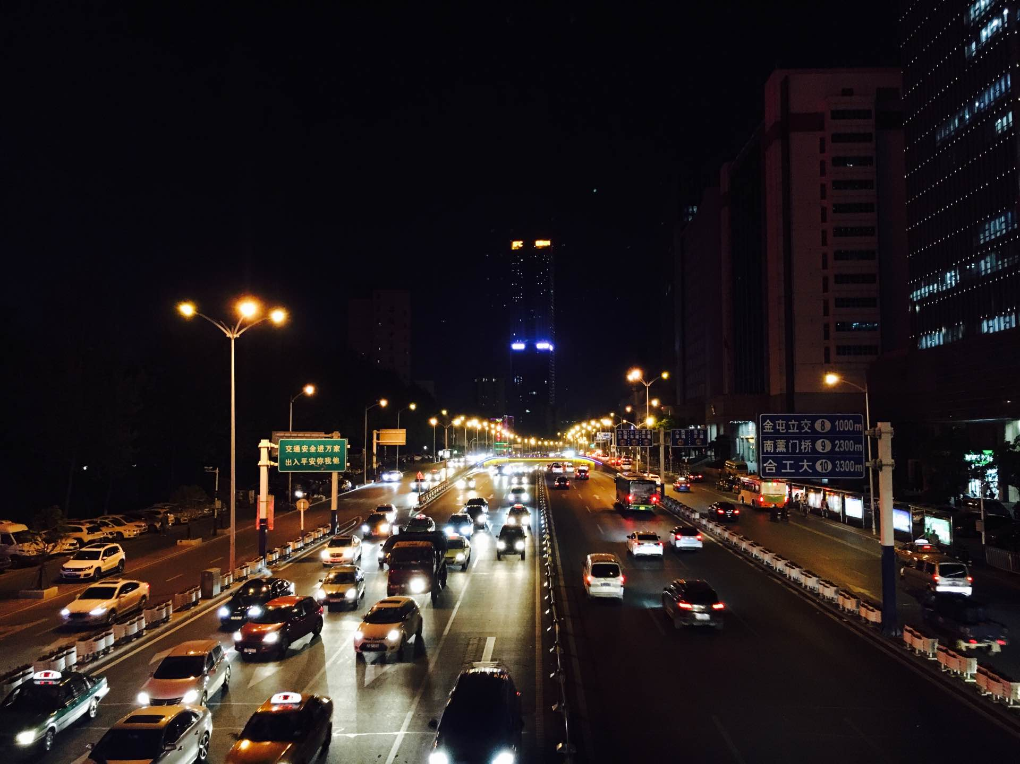

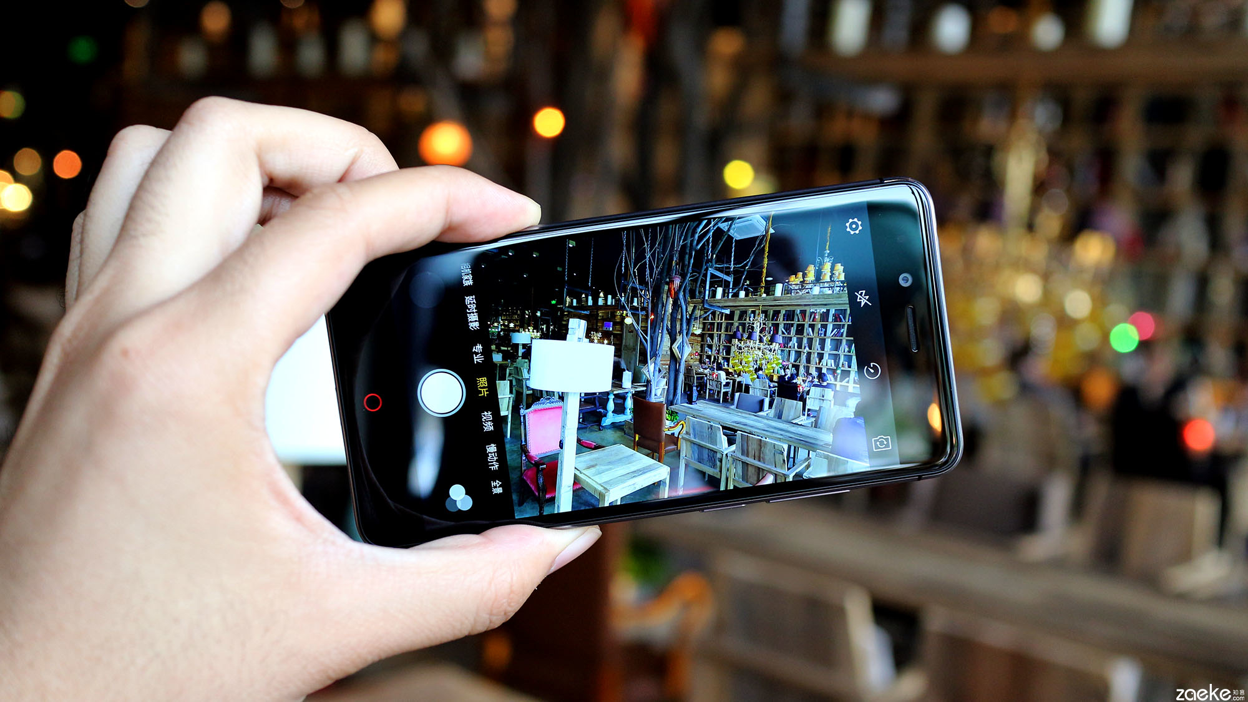
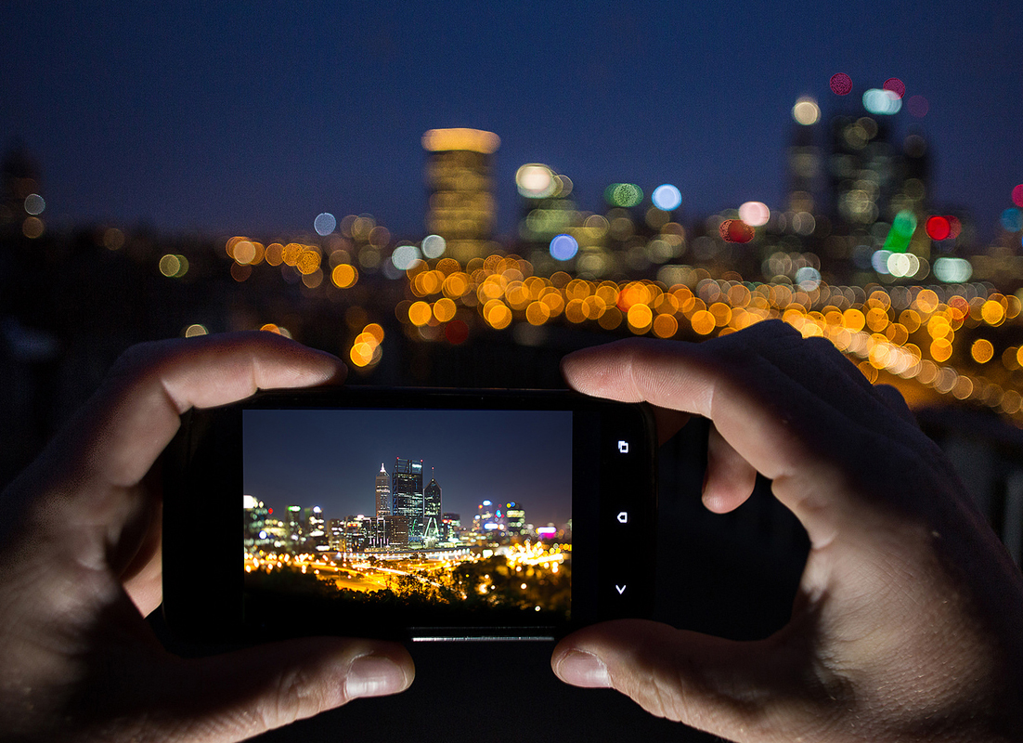

01
选题背景
Notes:
目前，人们用互联网越来越多，拍照也越来越多，人工智能方面也越来越多使用图像信息。（c）但是有时会受暗光、或者其他软硬件的影响，导致噪声的干扰。同时，我也是在研究学习深度学习……

Slide 6
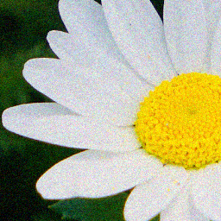
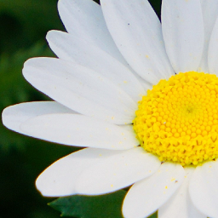
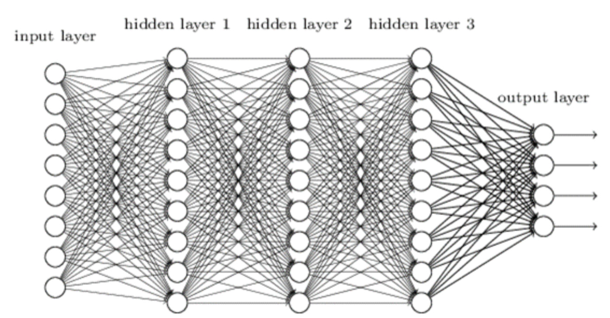

01
选题背景
Notes:
同时，我也是在研究学习深度学习。就萌生了利用深度学习进行图像去噪的想法。这是我的选题背景。

Slide 7
02
章节安排
Notes:
接下来是这次展示的章节安排（1）

Slide 8
02
章节安排
第一章 选题背景
移动终端的流行、图像的应用以及深度学习近年来的发展
Notes:
接下来是这次展示的章节安排（2）
刚刚说的是第一章 选题背景
然后（c）接下来的第三章…….

Slide 9
02
章节安排
第一章 选题背景
第四章 网络模型
第六章 参考文献
移动终端的流行、图像的应用以及深度学习近年来的发展
介绍该去噪网络的结构和影响训练及结果的因素，以及拓展因素
列举学习过程以及进行过程中所参考的文献
第三章 相关工作
第五章 训练结果
近年来图像去噪算法的发展，深度学习的发展，网络结构的选择
对于目前一些优秀的算法以及传统算法，分别进行去噪效果以及性能的对比
Notes:
（c）第三章，是图像去噪算法的发展以及深度学习，
（c）第四章，介绍一下使用的去噪网络模型
（c）第五章，对模型进行训练，并且对结果进行对比、分析
（c）第六章，就是参考文献

Slide 10
03
相关工作
噪声模型
03
Y=R+N
相关工作
Notes:
在这一部分，我首先描述，首先是噪声模型（c）
我们可以认为一个包含噪声的图像可以表示为Y=R+N
其中，R是纯净图像，N为噪声，Y是受到噪声干扰的图像。
我们认为大多数图像的噪声符合高斯分布……

Slide 11

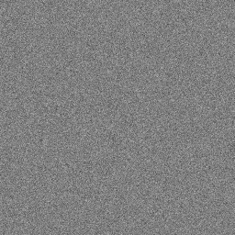

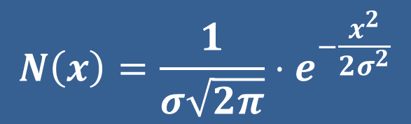
03
相关工作
噪声模型
这里我们认为大多数图像的噪声符合高斯分布
31%
Y=R+N
$$N\left(x\right)=\frac{1}{σ\sqrt{2π}}⋅ⅇ^{−\frac{x^{2}}{2σ^{2}}}$$
Notes:
我们认为大多数图像的噪声符合高斯分布，（c），它的绝对值为0，是加性高斯噪声
比如右边这个经典的lena图，纯净的图叠加一个噪声，就是受到噪声干扰的图
。。。
(噪声包含很多高频信息，同时，细节也是高频信息。很难实现将噪声和细节完全分离。)
传统方法大多根据图像Y，来估计纯净的图。而在这里，我们根据Y，来预测噪声N，做个减法来估计原图。
（世间万物各种特征实在太多，不如噪声特征更容易捕捉）

Slide 12
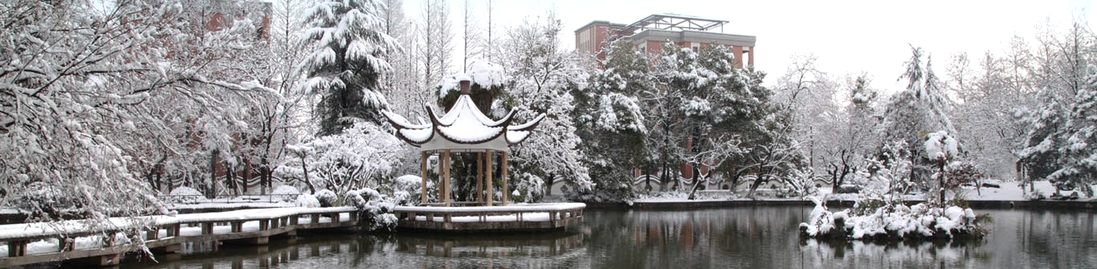
03
相关工作
空间域去噪
频域去噪
新的去噪方法
直接对图像灰度值进行调整
从原始空间变换为频域空间再做处理
BM3D，LSSC等
Notes:
目前去噪算法大致为两类。空间域去噪和频域去噪。空间域去噪就是直接对图像灰度值进行修改，平均滤波，中值滤波都是这种。
而频域去噪要先对图像做一个变换，变换到频域，处理后再做逆变换。常见的变换方法有傅立叶变换以及拉普拉斯变换等。
（c）
最近又有一些比较优秀的算法，比如LSSC、BM3D。

Slide 13
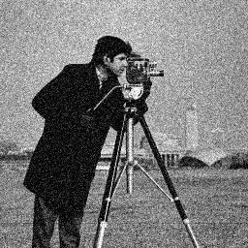
03
相关工作
新的去噪方法
BM3D，LSSC等
BM3D算法
基于非局部自相似性模型。能够获得较好的去噪效果。
缺点：运算量很大
Notes:
BM3D算法很优秀，能够获得较好的去噪效果，但缺点是，运算量很大，后面我们会有具体对比。
接下来是深度学习……

Slide 14
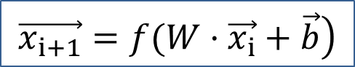
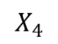
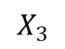
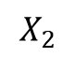
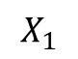
03
相关工作
Input
Output
$$X_{1}$$
$$X_{2}$$
$$X_{3}$$
$$X_{4}$$
$$\left.\vec{x_{i+1}}=f(W·\vec{x_{i}}+\vec{b}\right)$$
全连接神经网络
Notes:
接下来是深度学习，这是一个典型的全连接网络，它的每个节点都与上层网络和下层网络的所有节点有连接。
这里一个需要注意的地方，图像去噪要求输出与输入的尺寸相同，就是，输入层节点数和输出层节点数要相同。比如我们。。。

Slide 15
03
相关工作
Input
Output
$$X_{1}$$
$$X_{2}$$
$$X_{3}$$
$$X_{4}$$
256
$$\left.\vec{x_{i+1}}=f(W·\vec{x_{i}}+\vec{b}\right)$$
256
×
65536
全连接神经网络
=
65536
×
65536
=
4294967296
Notes:
比如我们对一个尺寸为256*256（c）的图像进行去噪处理，那么每层网络的节点数就不能少于65536个节点（c），否则将造成数据损失。那么，每两层网络中权值的数量（c）就不能少于65536*65536个权值，接近43亿，太庞大了。所以我们看卷积网络

Slide 16
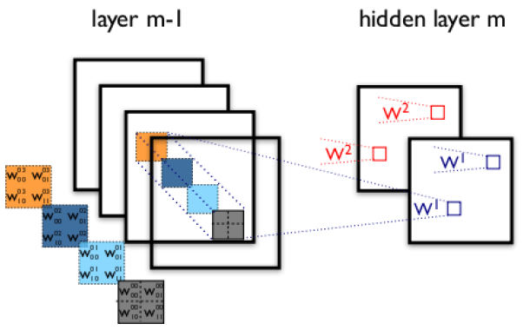
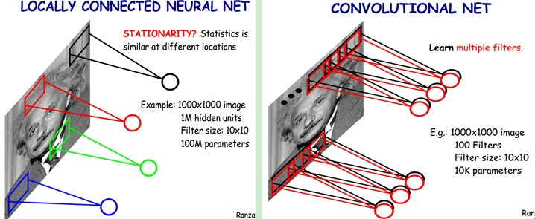
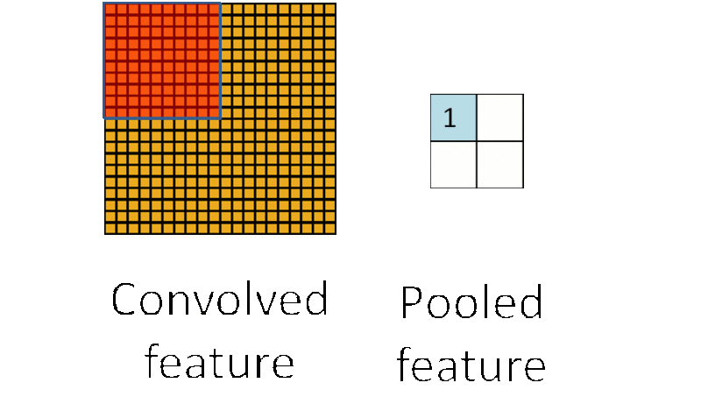
03
相关工作
深度卷积神经网络
局部连接：
更好的利用像素之间位置信息
减少参数
权值共享：
减少内存占用
提高网络性能
下连接：
池化处理，提升鲁棒性
并提高性能
Notes:
（讲解为什么利用卷积网络，卷积网络有什么好处，）
对于图像去噪处理，卷积更适合。因为卷积网络拥有三个特征：
局部连接（c）：可以利用图像像素之间位置关系（全连接做不到），同时减少了参数数量
权值共享（c）：一组连接只有一个参数，再次减少了参数数量，提高了性能
下连接（c）：它进一步提取信息，减少样本数量和参数数量，提高了鲁棒性、提高性能
其实我前期所做的工作和之前刚刚答辩的王悦同学基本上是一样，后面确定了题目才开始不一样
备注：位置关系：图像的特点，每一个像素与四周临 近像素会拥有较大的关联，而对于距离较远的像素，往往没有关联较 为紧密的关系。

Slide 17
04
网络模型
04
网络模型
Notes:
接下来是第四部分，（c….直到翻页）网络模型，这是一个经典的卷积神经网络……

Slide 18
04
网络模型
Fully connected
全连接层
拥有32个神经元
Convolution
Fully connected
卷积层，参数待定
全连接层
拥有500个神经元
Pool
Convolution
Convolution
第二层池化层,
池化窗口为2×2
第二层卷积层，卷积核
尺寸为5×5，数量50
卷积层，参数待定
Pool
Convolution
第一层池化层
池化窗口为2×2
第一层卷积层，也是输入层
卷积核尺寸5×5，数量为20
Notes:
这是一个经典的卷积神经网络，对于我们的图像去噪任务，我们删去所有池化层，以及所有的全连接层。我们的网络只有下面三种结构……

Slide 19
04
网络模型
网络结构
ReLU
Conv（Filter: 5×5×c，24）
第一层网络
Conv
ReLU
Batch Normalize
Conv（5×5×c，24）
中间层网络
Conv（5×5×24，c）
输出层网络
Notes:
我们的网络只有下面三种结构：
首先，第一层，输入层（c），卷积核尺寸为5*5*c，一共有24个，c为通道数。灰度图c就是1,rgb的话，c=3。并使用ReLU激活
第二层（c）到第n-1层，即中间层，这里加入了Batch Normalize，批量归一化 处理
第三层（c）最后一层，输出层，这一层输出仅有一层卷积处理。
在每层网络进行处理前，首先对边缘填充0，来保证卷积处理后尺寸不变
接下来是损失函数…
（批量归一化：通过对输入值的分布进行调整来加快深度网络的训练）

Slide 20

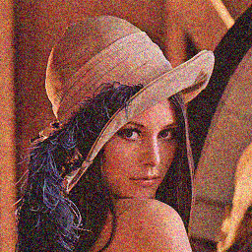
04
网络模型
损失函数计算
网络的输出为噪声图，即 y ≈ Y – X
真实噪声为 Y - X
损失函数的计算采用最小二乘法则
Notes:
我们使网络最终的输出为噪声，
损失函数的计算采用最小二乘法则 （c）
损失函数值为真实噪声与输出噪声的差值的平方的平均值

Slide 21
04
网络模型
使用噪声训练
使用噪声对网络进行训练，并配合使用BN等方法加快训练
去噪方法特点
去噪网络
较高的并行性
可借助强大的GPU加速来提高其去噪性能
图对图输入
图对图输入，无需过多调参即可分辨出噪声
Notes:
相对于传统去噪方法，这个算法有三个特点：
（c）网络的输出是噪声，同时配合批量归一化等方法加快训练
（c）并行性极高，可以借助GPU加速来大幅度提高它的性能
（c）仅需使用图像和纯噪声进行训练，当网络确定以后，不需要过多的调参
接下来，是对去噪网络进行功能性拓展的想法……

Slide 22
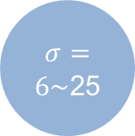
04
网络模型
$$σ=$$
$6\sim$25
功能性拓展
未知噪声水平
去噪网络
Multi
Conv
不同
尺寸
Filter
彩色
图像
Notes:
接下来，是对去噪网络进行功能性拓展的想法。
首先，对彩色图像，这个已经实现，修改参数c为3，即可
第二个，不同尺寸（c）卷积核对上一层进行扫描，与尺寸无关，故这里我们可以较容易的去适应不同尺寸
（c）还有，就是，目前所说的去噪，大多需要事先指定噪声类型、噪声水平，或者先估计噪声水平，再进行去噪，但是这样去噪效果就很受估计精度的影响。
而我们可以使用噪声水平随机的噪声对卷积网络进行训练，让它能应对不同噪声。
那么接下来，就是对网络进行训练以及对结果的分析……

Slide 23
05
训练结果
训练数据---图片
05
训练结果
Notes:
那么接下来，就是对网络进行训练以及对结果的分析……

Slide 24



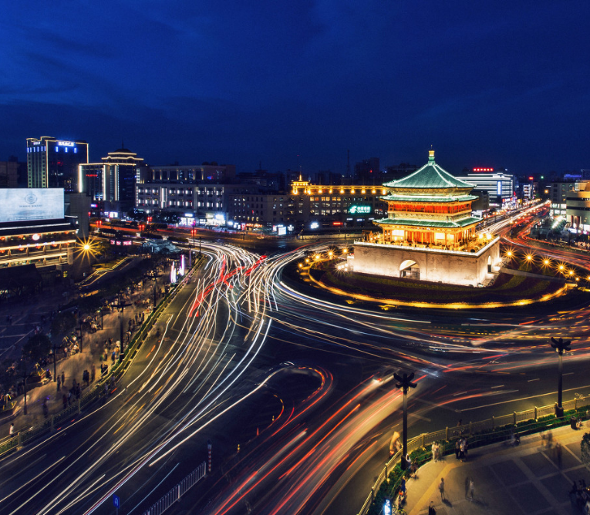
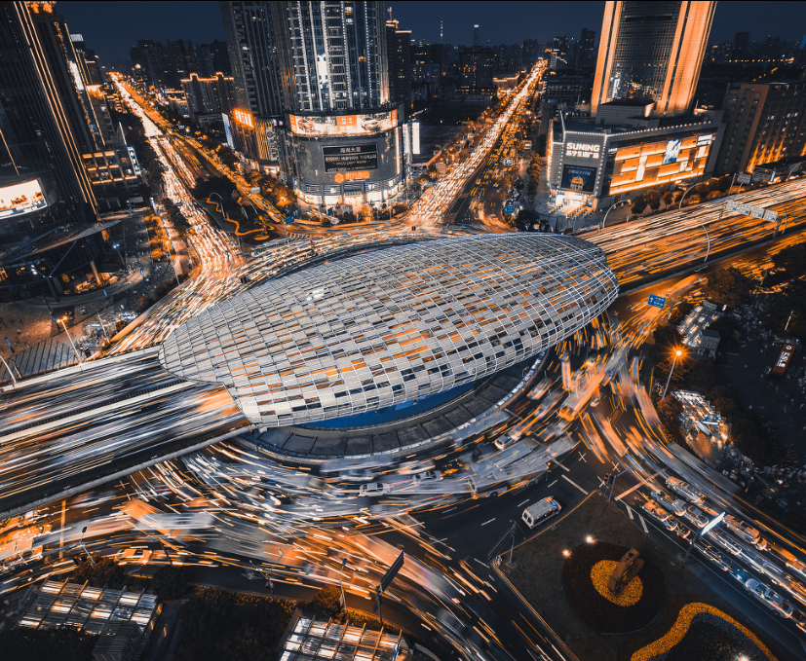
05
训练结果
训练数据---图片
从互联网上下载到的1000余张摄影作品
使用Python爬虫爬到的图虫网摄影作品
共计2249张图片
Notes:
首先，训练数据。图像是互联网上下载到的一千余张摄影作品以及用爬虫爬到的图虫网的摄影作品，共计2249张。接下来对图片进行处理，做成数据集……

Slide 25


05
训练结果
训练数据---处理
train.mat
硬件平台： CPU i7-4710HQ
GPU Nvidia GTX850M
CUDA核心数：640
浮点运算性能：1,154.6 GFLOPS
RAM 12G DDR3L
软件平台： CUDA 8.0
Cudnn 5.1
TensorFlow 1.0
Python 3.5
goal
data
Notes:
接下来对图片进行处理，做成数据集。
首先，对固定高斯噪声水平的灰度图和彩色图去噪。
对于原图（c），首先对它叠加一个固定标准差的高斯噪声。
然后，训练数据分为两个部分，data部分以及goal部分。叠加过噪声后的图像作为训练输入数据data（c），噪声信息作为goal，是训练的目标（c），存为.mat格式
（mat文件在使用过程中会全部加载到ram，提高读取速度）
那么以下所有的训练以及测试，（c）均使用相同的平台进行
使用之前提到的网络结构……

Slide 26
05
训练结果
网络结构
Convolution
Convolution
第二层卷积层，卷积核
尺寸为5*5，数量为24
最后一次卷积层，也是输出层
卷积核尺寸为5*5*24，数量为1
第一层网络
ReLU
Conv（Filter: 5×5×c，24）
Convolution
Convolution
第一层卷积层，也是输入层
卷积核尺寸5×5，数量为24
第三层卷积层，卷积核
尺寸为5×5，数量24
中间层网络
ReLU
Batch Normalize
Conv（5×5×c，24）
输出层网络
Conv（5×5×24，c）
Notes:
使用之前提到的网络结构，我们使用一个较为简单的4层网络（c）。理论上，网络层越多，提取的特征信息就会越多，训练速度、运行速度也会变慢。我们有对性能的要求，所以在保证效果的情况下，尽量简化网络结构。我们从三个角度衡量去噪算法……

Slide 27
05
训练结果
PSNR
峰值信噪比
Details
细节保留
Time
算法运行时间
峰值信噪比的计算：
其中MAX指的是当前情况下可能的最大值，对于24位真彩色图像，MAX = 255
另外，信噪比也能作为衡量去噪效果的标准
噪声包含很多高频信息，同时，细节也是高频信息。很难实现将噪声和细节完全分离。因此细节保留也是一个衡量去噪算法的一个标准。
在当前信息爆炸的时代，算法拥有较高性能对减轻服务器压力、移动终端压力有着重要的意义。这里我们在同一个硬件平台上对算法运行时间进行测量对比以比较算法的性能
去噪算法 · 衡量
ONE
Two
Three
Notes:
我们将从三个角度衡量去噪算法，1 峰值信噪比或者信噪比，2 细节保留程度，3 算法运行时间
针对ReLU、Batch Normalize的作用……

Slide 28
05
训练结果
有关ReLU、BN
的比较
该比较在除了ReLU、批量归一化，在网络结构不变化、网络参数也不变化的情况下进行
Notes:
针对ReLU、Batch Normalize（批量归一化）的作用，我们还进行了以下对比。
（蓝色：有BN，红色：有ReLU）
首先保证网络结构、网络参数不变
我们可以看到，没有批量归一化（红色）的情况下，在500次循环后收敛速度变得十分缓慢。在没有ReLU激活操作（蓝色）的情况下，训练速度同样不够理想。当ReLU激活函数与批量归一化结合起来，训练变得稳定快速。
这是最终的去噪效果……
.

Slide 29

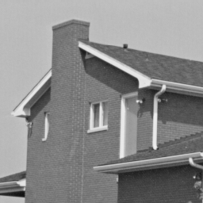
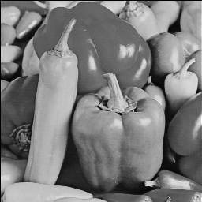
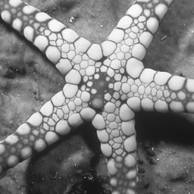
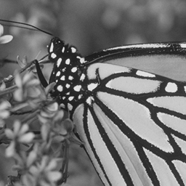
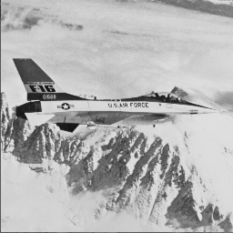
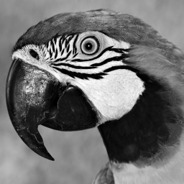
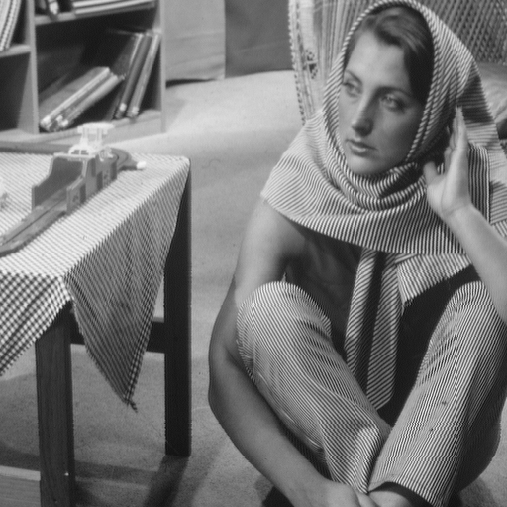
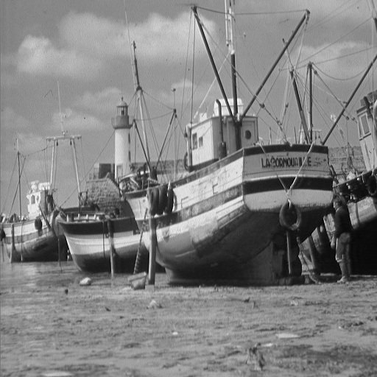
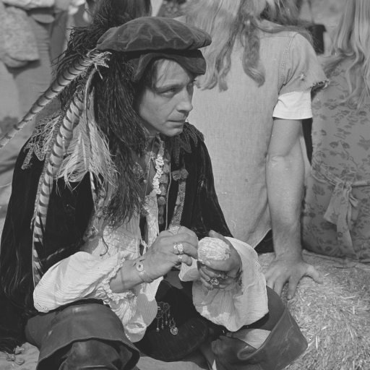
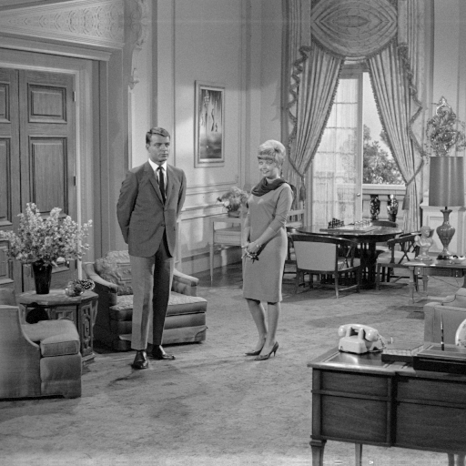
05
训练结果
固定高斯噪声水平的灰度图去噪
Notes:
这是最终的去噪效果。首先是高斯噪声水平固定的灰度图，测试图我们使用计算机图形学的12个经典的图。我们固定高斯噪声的标准差为16，在我电脑上经过9个小时的训练。最终我们得到这样的结果

Slide 30





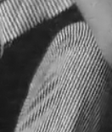
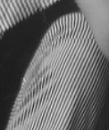
05
训练结果
固定高斯噪声水平的灰度图去噪
Notes:
首先我们看一下第一张图camera man。（c）中间这个是网络提取出来的噪声，（c）右边这个是去噪后的图像。（c）下面看一下另一组，左边是包含噪声图像，中间是去噪后图像，右边是原图。
我们放大（c）看一下细节对比。我们能看到，在这样的噪声干扰下，女孩的裤子上的细节并保留的较为完整

Slide 31









05
训练结果
PSNR/dB | CNN | mean | BM3D
01.png | 31.2471955 | 25.27015454 | 31.38458131
02.png | 33.28404097 | 29.90750673 | 34.36705262
03.png | 31.73267806 | 26.13832255 | 32.11005128
04.png | 31.0674927 | 27.51529365 | 30.55176983
05.png | 31.5934707 | 26.90759667 | 31.22319071
06.png | 30.77772792 | 25.18810662 | 30.62883149
07.png | 31.09174824 | 25.70649449 | 30.95222418
08.png | 35.25528124 | 30.6053586 | 33.8037007
09.png | 30.10060597 | 24.6950151 | 32.35011168
10.png | 31.45166937 | 28.11878812 | 31.74215176
11.png | 31.52627494 | 28.90883703 | 31.58416244
12.png | 31.27141109 | 28.01088329 | 31.62153288
时间/s | CNN | CNN(CPU) | mean | BM3D
01.png | 0.201 | 0.231 | 2.135 | 14.96
02.png | 0.199 | 0.236 | 2.094 | 15.49
03.png | 0.200 | 0.231 | 2.079 | 15.09
04.png | 0.202 | 0.234 | 2.200 | 14.49
05.png | 0.203 | 0.226 | 2.169 | 14.69
06.png | 0.202 | 0.226 | 2.116 | 14.38
07.png | 0.196 | 0.231 | 2.519 | 14.48
08.png | 0.446 | 0.88 | 8.833 | 31.15
09.png | 0.449 | 0.961 | 9.006 | 29.75
10.png | 0.447 | 0.896 | 9.030 | 29.04
11.png | 0.448 | 0.875 | 8.907 | 35.26
12.png | 0.442 | 0.882 | 8.569 | 30.84
固定高斯噪声水平的
灰度图去噪
从左到右：
原图
卷积网络去噪
平均滤波去噪
BM3D算法去噪
Notes:
我们看一下其他的对比。
从左到右：。。。。。。
看一下数据（c）mean这一列是平均滤波算法
首先，我们能看到，即使使用只有4层网络的卷积网络，仍然可以获得和BM3D十分接近的去噪效果。
但是看一下时间对比（c）这里我们可以看到，卷积网络拥有极高的性能。应用GPU加速的情况下，BM3D算法需要30s的任务，卷积网络只需要不到0.5秒即可完成，即使不使用GPU，也能在1秒以内完成。卷积网络表现出很高的性能。
接下来，我们看一下彩色图像去噪…

Slide 32


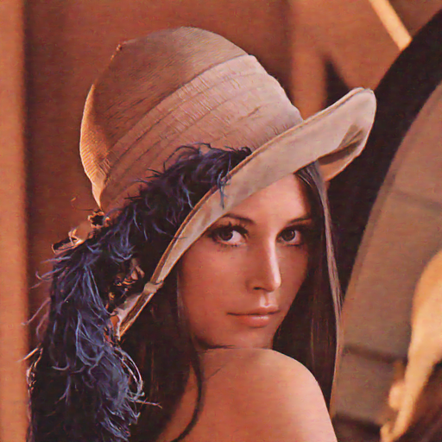
05
训练结果
固定高斯噪声水平的彩色图去噪
Notes:
接下来，我们看一下彩色图像去噪。能够看出，去噪效果明显。这里同样使用简单的4层网络进行去噪，理论上来说，去噪效果仍然可以有较大上升空间…
接下来我们看一下对于未知高斯噪声水平的去噪……

Slide 33
05
训练结果
未知高斯噪声水平的彩色图去噪
Sigma=6
训练结果
Sigma=12
噪声图
CNN
BM3D-10
BM3D-20
Notes:
对于未知噪声水平，使用标准差为6到26的随机噪声对网络进行了12个小时的训练
我们只使用lena进行测试。从左到右，分别是噪声图、卷积网络去噪的结果，还有BM3D算法参数针对标准差分别为10和20的情况下的去噪结果
这里分别是标准差为6和标准差为12情况下的结果

Slide 34
05
训练结果
未知高斯噪声水平的彩色图去噪
Sigma=18
Sigma=26
噪声图
CNN
BM3D-10
BM3D-20
Notes:
这里分别是标准差为18和标准差为26情况下的结果
我们可以看到，当BM3D算法中设置参数与噪声水平较为匹配时，能够获得很优秀的去噪效果，但是如果设置参数过大，那么会造成细节丢失的问题（比如，上一页），过小则会造成去噪去不净的问题（比如）。我们可以通过数据来看到这一现象

Slide 35
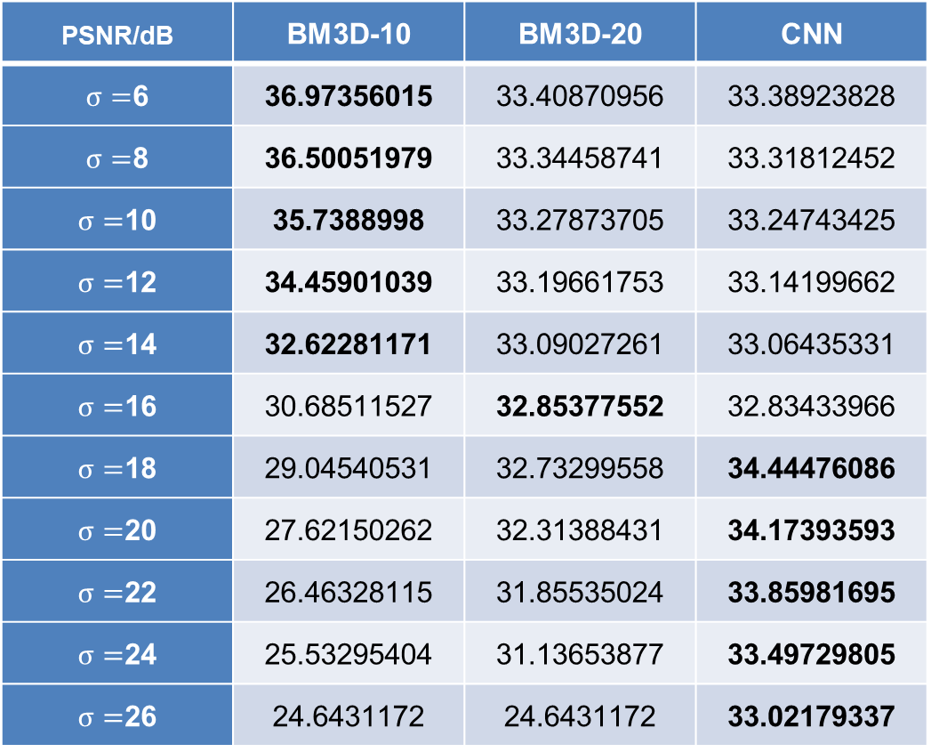
05
训练结果
PSNR/dB | BM3D-10 | BM3D-20 | CNN
$σ=$6 | 36.97356015 | 33.40870956 | 33.38923828
$σ=$8 | 36.50051979 | 33.34458741 | 33.31812452
$σ=$10 | 35.7388998 | 33.27873705 | 33.24743425
$σ=$12 | 34.45901039 | 33.19661753 | 33.14199662
$σ=$14 | 32.62281171 | 33.09027261 | 33.06435331
$σ=$16 | 30.68511527 | 32.85377552 | 32.83433966
$σ=$18 | 29.04540531 | 32.73299558 | 34.44476086
$σ=$20 | 27.62150262 | 32.31388431 | 34.17393593
$σ=$22 | 26.46328115 | 31.85535024 | 33.85981695
$σ=$24 | 25.53295404 | 31.13653877 | 33.49729805
$σ=$26 | 24.6431172 | 24.6431172 | 33.02179337
Notes:
我们可以通过数据来看到这一现象，这里（c）还有一张图表。
可以看到，即使使用了一个较为简单的4层网络，无论噪声水平高还是低，都可以达到一个较为稳定的去噪效果。而且拥有很高的性能。
我们来回顾一下……

Slide 36
05
训练结果
适用性强
并行加速
避免调参
Notes:
我们来回顾一下，卷积网络去噪的适应性强、并行化较高、而且无需过多调参。因为它拥有较高的性能，则更加适用于任务繁重的服务器以及运算性能有限的移动终端。
这就是我所做的工作，谢谢老师

Slide 37
Thank You
基于深度卷积网络的图像去噪研究
Research on Picture Noise Reduction Based
Deep Convolution Network
答辩人：李京
学号：PB13209115
Notes:
以上即是我做过的工作，谢谢老师。

